Slide 1
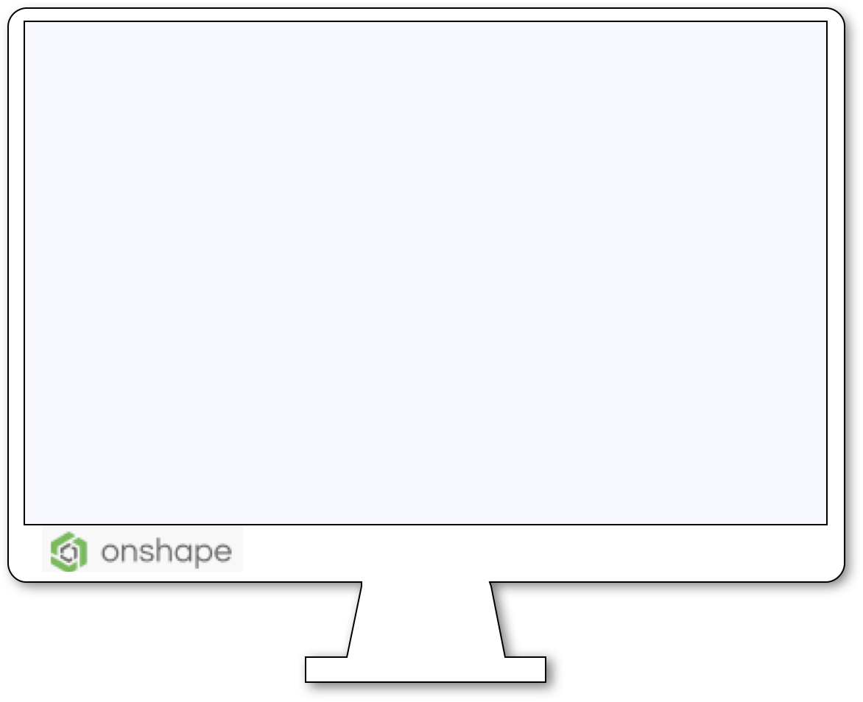
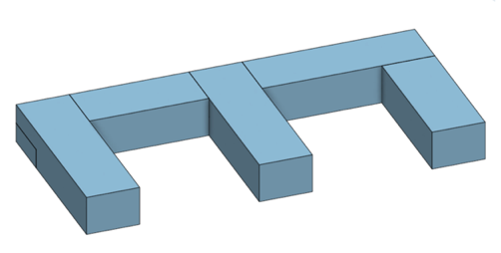
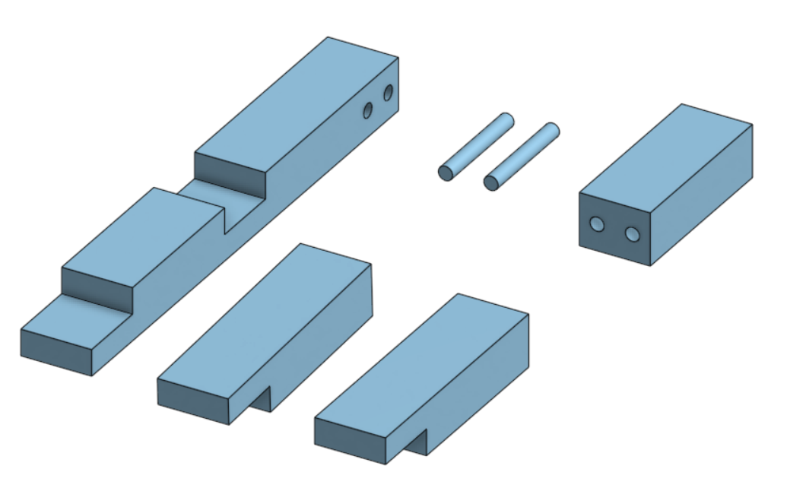
Technisches Zeichnen mit onshape
Holzverbindungen
>>zum Dokument auf onshape
zur Anleitung geht es mit Mausklick auf den jeweiligen Körper!
Keynote
H. Prüser Onshape im Technikunterricht
Holzverbindungen E -1

Slide 2

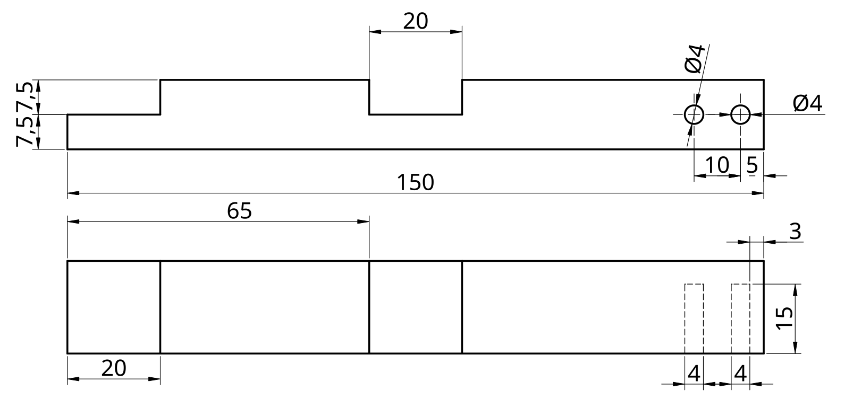
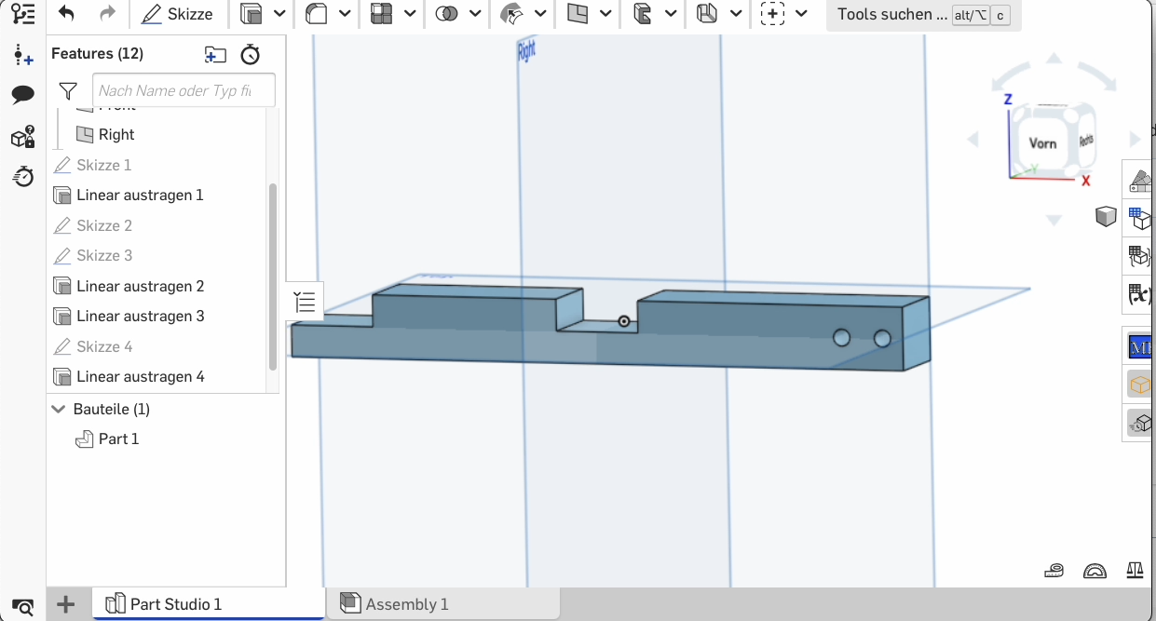
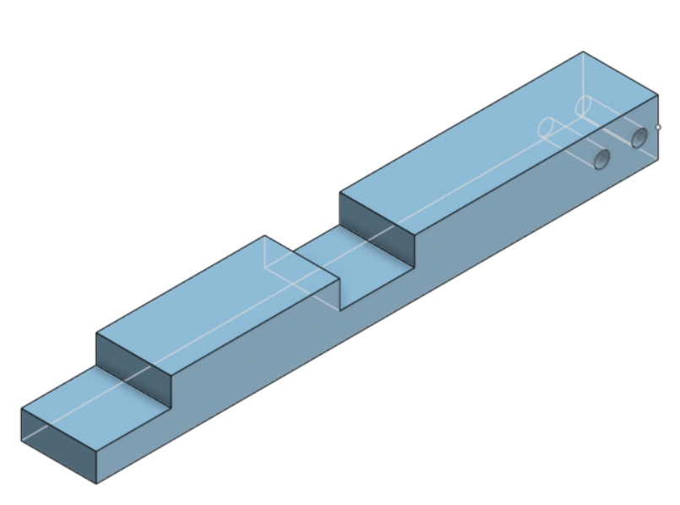
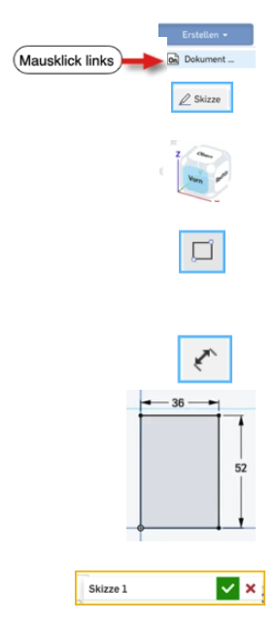
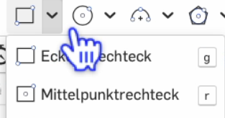
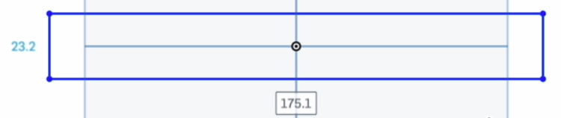
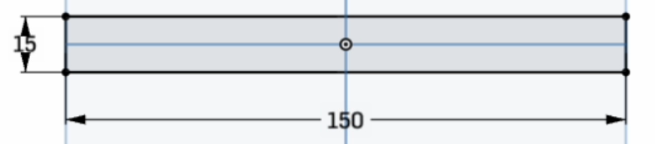

CAD mit onshape: Holzverbindungen E
HOME
Video-Anleitung
Video-Anleitung
Kurzanleitung - ausführlichere Hinweise findest Du bei Übung 1!
Skizze erstellen auf der Front-Ebene
Erstelle ein neues Dokument
neue Skizze erstellen
Skizzenebene auswählen: front
Würfel anklicken: Vorn
Mittelpunktrechteck auswählen
Beginne die Zeichnung am Ursprung und zeichne ein Rechteck ungefähr wie links
schreibe die korrekten Maße ein
Alle Linien erscheinen schwarz:
die Skizze ist vollständig bestimmt.
Mausklick links
H. Prüser Onshape im Technikunterricht
Holzverbindungen E -2

Slide 3
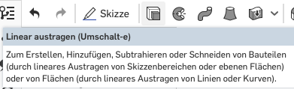
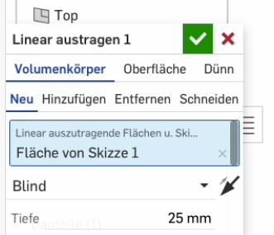
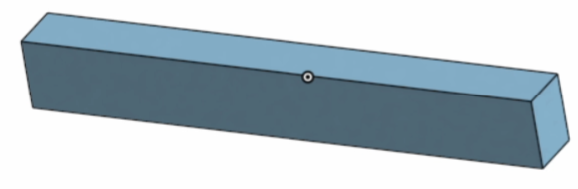
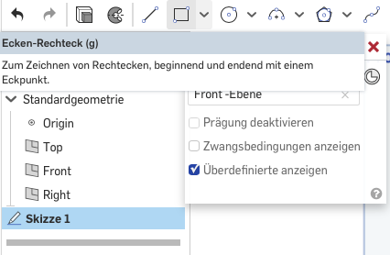
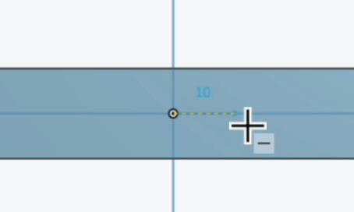
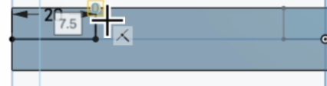

CAD mit onshape: Holzverbindungen E
HOME
Aus der Skizze wird ein Körper
klicke auf die fertige Skizze und wähle „linear austragen“
Fläche von Skizze 1 (Volumenkörper/Neu)
ändere die Tiefe auf 20 mm
verändere die Ansicht im Raum, so dass Du den Körper betrachten kannst und klicke grün (ok)
20
20
Skizze 2 erstellen auf der Vorderfläche des Körpers
neue Skizze erstellen
wähle Linienwerkzeug
zeichne damit von Origin ausgehend
ein Rechteck mit 20 x 7,5 mm.
stelle die Skizze fertig:
Skizze 3 erstellen links auf der Vorderfläche des Körpers
neue Skizze erstellen wie oben
am linken Rand
H. Prüser Onshape im Technikunterricht
Holzverbindungen E -3

Slide 4

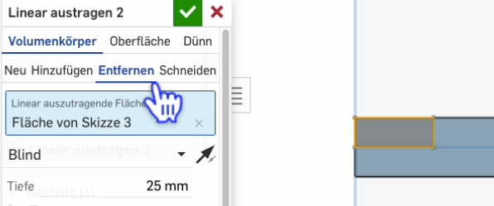

CAD mit onshape: Holzverbindungen E
HOME
Linear austragen: Fläche von Skizze 3
klicke auf die fertige Skizze 3 und wähle „linear austragen“
Volumenkörper/ Entfernen
ok (grün)
Linear austragen: Fläche von Skizze 2
klicke auf die fertige Skizze 2 und wähle „linear austragen“
Volumenkörper/ Entfernen
ok (grün)
Skizze 4 erstellen rechts auf der Vorderfläche des Körpers
neue Skizze erstellen
wähle „Mittelpunktkreis“
zeichne die 2 Dübellöcher mit 4 mm Durchmesser
Skizze 4
H. Prüser Onshape im Technikunterricht
Holzverbindungen E -4

Slide 5
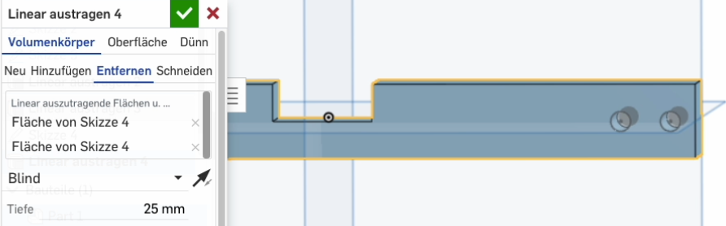
CAD mit onshape: Holzverbindungen E
HOME
Linear austragen: Fläche von Skizze 4
klicke auf die fertige Skizze 4 und wähle „linear austragen“
wähle die beiden Skizzen an
Volumenkörper/ Entfernen /
ändere die Tiefe auf 15 mm
ok (grün)
H. Prüser Onshape im Technikunterricht
Holzverbindungen E -4

Slide 6
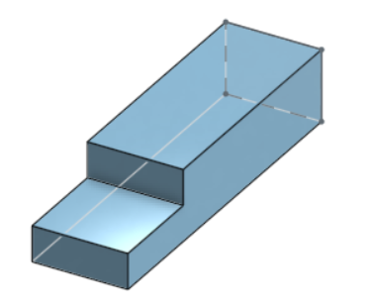
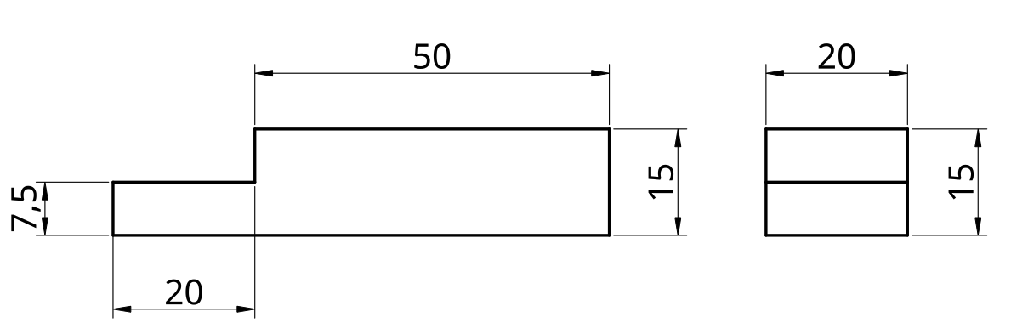
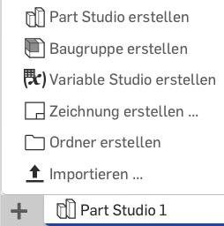
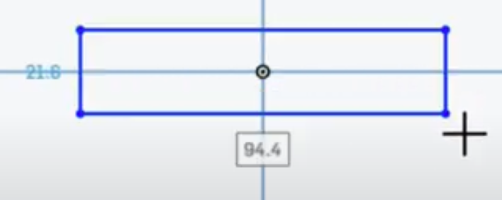
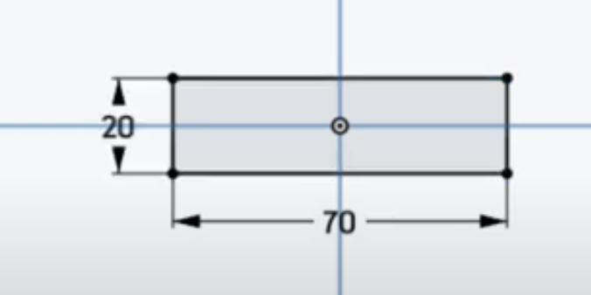
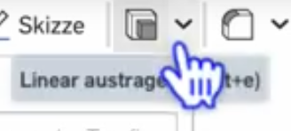

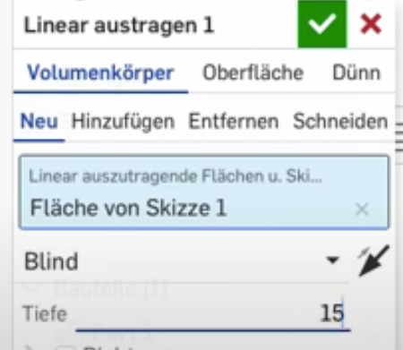
CAD mit onshape: Holzverbindungen E
HOME
Video-Anleitung
erstelle ein neues Part Studio
Skizze erstellen auf der Top-Ebene
neue Skizze erstellen
Skizzenebene auswählen: Top
Würfel anklicken: oben
Mittelpunktrechteck auswählen
Beginne die Zeichnung am Ursprung und zeichne ein Rechteck ungefähr wie links
trage die korrekten Maße ein
Alle Linien erscheinen schwarz:
die Skizze ist vollständig bestimmt.
Skizze fertig!
Linear austragen: Fläche von Skizze
klicke auf die fertige Skizze und wähle „linear austragen“
Fläche von Skizze (Volumenkörper/Neu)
ändere die Tiefe auf 20 mm
verändere die Ansicht im Raum, so dass Du den Körper betrachten kannst und klicke grün (ok)
H. Prüser Onshape im Technikunterricht
Holzverbindungen E -2

Slide 7
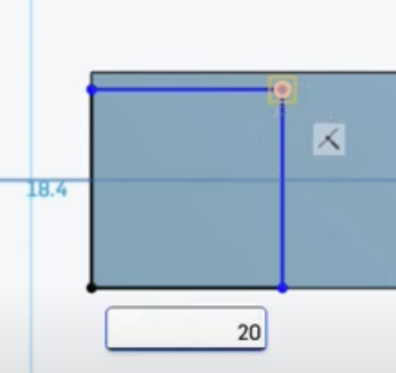
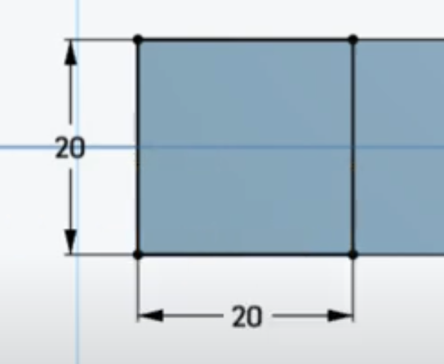
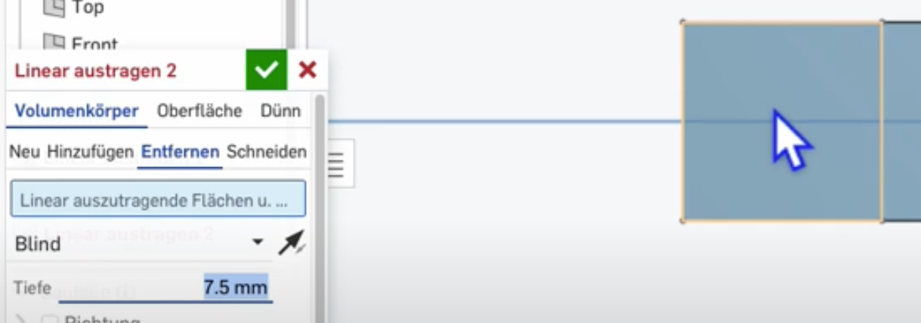
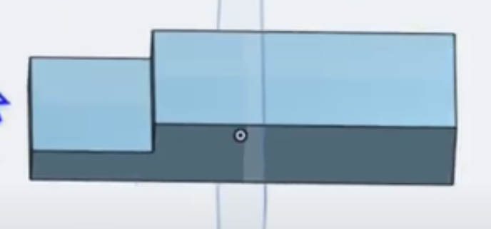
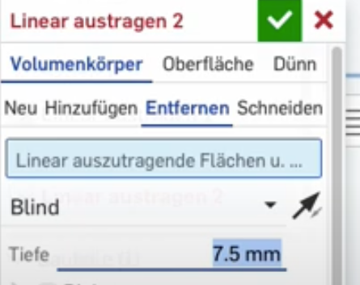
CAD mit onshape: Holzverbindungen E
HOME
Video-Anleitung
Skizze erstellen Oberseite Körper
neue Skizze erstellen
Skizzenebene auswählen: Fläche von
Würfel anklicken: oben
Eckenrechteck auswählen
zeichne ein Rechteck ungefähr wie links
trage die korrekten Maße ein
Alle Linien erscheinen schwarz:
die Skizze ist vollständig bestimmt.
Skizze fertig!
Linear austragen: Fläche von Skizze
klicke auf die fertige Skizze und wähle „linear austragen“
Fläche von Skizze (Volumenkörper/Entfernen)
ändere die Tiefe auf 7,5 mm
verändere die Ansicht im Raum, so dass Du den Körper betrachten kannst und klicke grün (ok)
H. Prüser Onshape im Technikunterricht
Holzverbindungen E -2

Slide 8
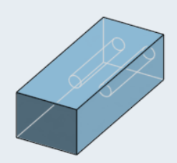
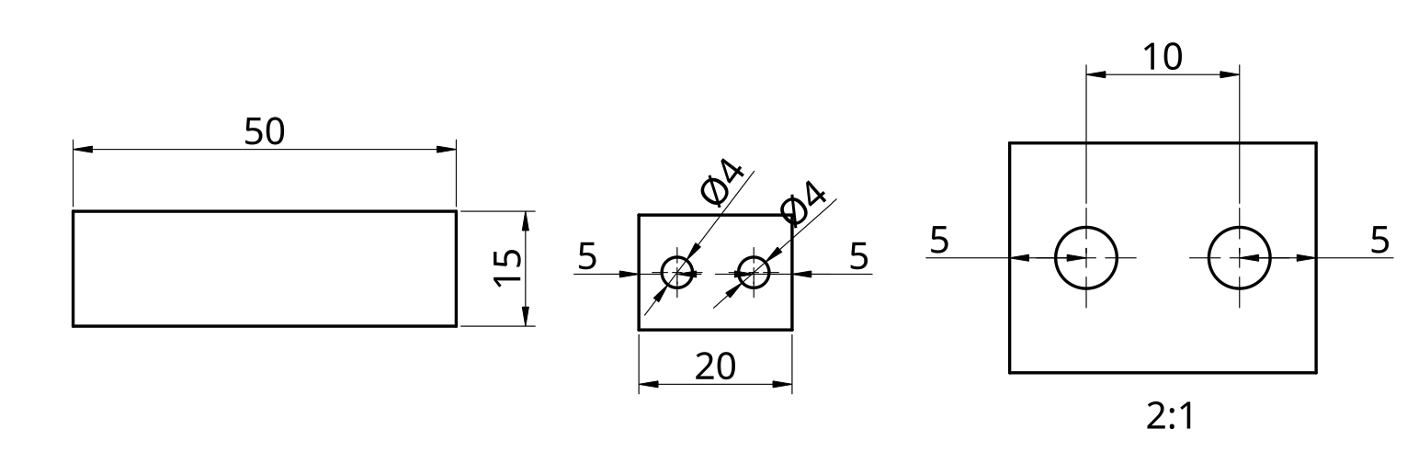
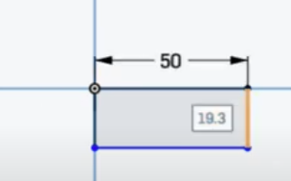
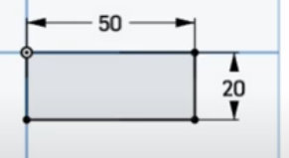
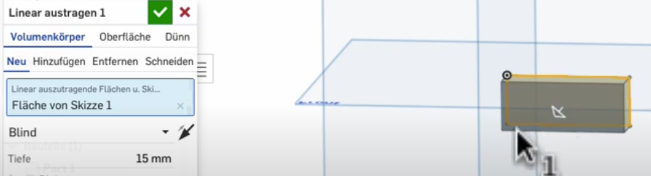
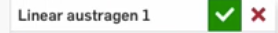
CAD mit onshape: Holzverbindungen E
HOME
Video-Anleitung
erstelle ein neues Part Studio
Skizze erstellen
neue Skizze erstellen
Skizzenebene auswählen: Top
Würfel anklicken: oben
Eckenrechteck auswählen
zeichne ein Rechteck vom Ursprung her
trage die korrekten Maße ein
Alle Linien erscheinen schwarz:
die Skizze ist vollständig bestimmt.
Skizze fertig!
Linear austragen: Fläche von Skizze
klicke auf die fertige Skizze und wähle „linear austragen“
Fläche von Skizze (Volumenkörper/Neu)
ändere die Tiefe auf 15 mm
klicke auf ok!
H. Prüser Onshape im Technikunterricht
Holzverbindungen E -2

Slide 9
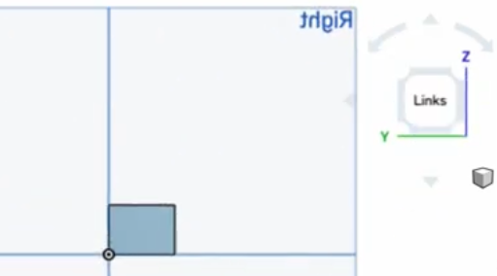
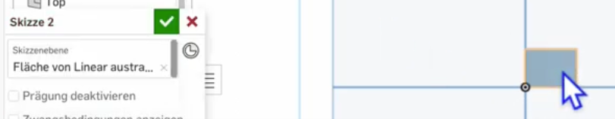

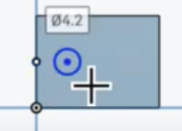
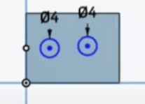
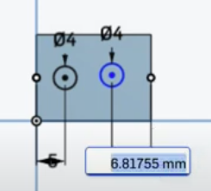
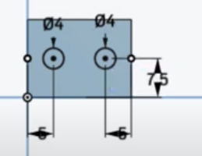
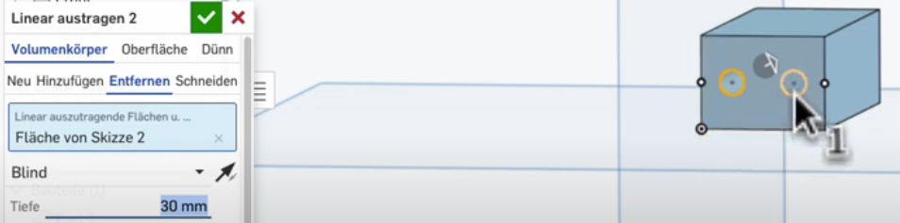
CAD mit onshape: Holzverbindungen E
HOME
Video-Anleitung
verändere die Ansicht im Raum
Skizze erstellen
neue Skizze erstellen
Skizzenebene auswählen
Mittelpunktkreis auswählen
zeichne zwei Kreise
mit 4 mm Durchmesser
und bestimme die Lage, bis sie schwarze Linien aufweisen
Linear austragen: Fläche von Skizze
klicke auf beide Kreise und wähle „linear austragen“
Fläche von Skizze (Volumenkörper/Entfernen)
ändere die Tiefe auf 30 mm
H. Prüser Onshape im Technikunterricht
Holzverbindungen E -2

Slide 10
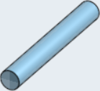
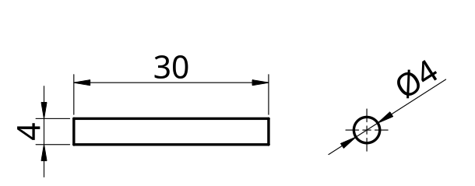

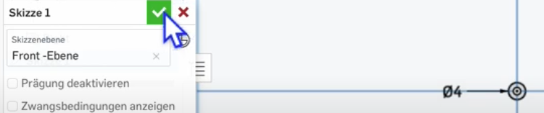
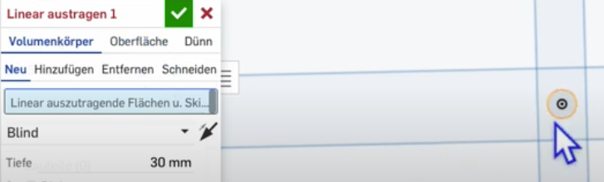
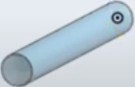
CAD mit onshape: Holzverbindungen E
HOME
Video-Anleitung
erstelle ein neues Part Studio
Skizze erstellen
neue Skizze erstellen
Skizzenebene auswählen: Front
Würfel anklicken: Vorn
Mittelpunktkreis auswählen
zeichne einen Kreis mit 4mm Durchmessr vom Ursprung aus
Alle Linien erscheinen schwarz:
die Skizze ist vollständig bestimmt.
Skizze fertig!
Linear austragen: Fläche von Skizze
klicke auf den Kreis und wähle „linear austragen“
Fläche von Skizze (Volumenkörper/Neu)
ändere die Tiefe auf 30 mm
H. Prüser Onshape im Technikunterricht
Holzverbindungen E -2

Slide 11
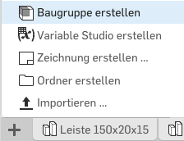

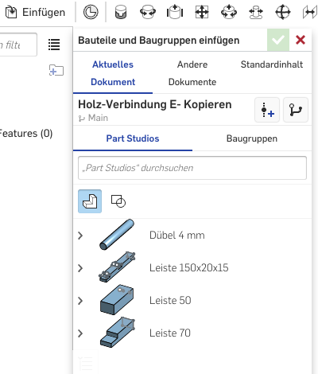



CAD mit onshape: Holzverbindungen E
HOME
Video-Anleitung
Bauteile einfügen
nacheinander alle Teile einfügen:
Leiste 150x20x15
Leiste 50
Leiste 70
Leiste 70
Dübel 4 mm
Dübel 4 mm
dazu Linksklick zum anwählen und im
Hauptfenster mit einem zweiten Klick ablegen:
Baugruppe erstellen
ok
H. Prüser Onshape im Technikunterricht
Holzverbindungen E -2

Slide 12







CAD mit onshape: Holzverbindungen E
HOME
Baugruppe erstellen
Leiste 150x20x15 auswählen und verankern
die Teile so zueinander ausrichten, wie sie
zusammengesetzt werden sollen.
Das macht man mit den Richtungspfeilen.
einfach ausprobieren:
wenn die Richtung ungefähr stimmt, die korrekte Gradzahl eingeben
beenden mit Linksklick in den freien Raum
mit Linksklick auswählen
mit Rechtsklick Menu öffnen
mit weiterem Linksklick auswählen
Die Verknüpfungswerkzeuge
😎
einfach ausprobieren - Körper vergrößern und verdeckte Kanten einblenden
Verknüpfungen lassen sich ein- und ausblenden
fehlerhafte Verknüpfungen werden rot angezeigt
sie lassen sich mit Doppelklick wieder aufrufen
und bearbeiten
H. Prüser Onshape im Technikunterricht
Holzverbindungen E -2

